Slide 1
Kulová zrcadla.
Zobrazení zrcadlem vypuklým.
VY_32_INOVACE_49_Zobrazeni_zrcadlem_vypuklym
Autor: Pavlína Čermáková
Vytvořeno v rámci v projektu „EU peníze školám“
OP VK oblast podpory 1.4 s názvem Zlepšení podmínek pro vzdělávání na základních školách

Slide 2
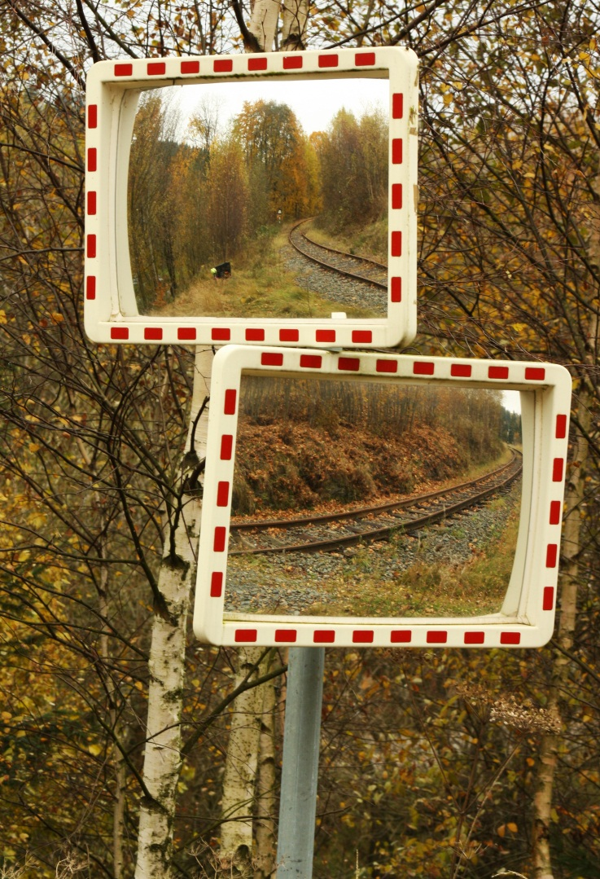
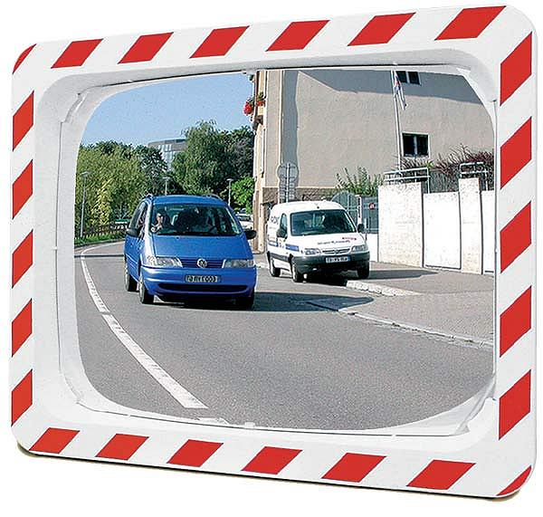
Kulová zrcadla
= taková zrcadla, jejichž zobrazovací plocha je částí kulové plochy
Vypuklé zrcadlo = obraz vytváří vnější kulová plocha (zrcadla na nepřehledných úsecích – silnice, železnice, …
[1]
[2]

Slide 3
Základní údaje a popis
a … předmětová
vzdálenost
a´… obrazová
vzdálenost
y … výška předmětu
y´… výška obrazu
y
V
F
S
y´
o
a´
a
f
r
o … optická osa zrcadla (přímka procházející body C a V)
S … střed křivosti
V … vrchol zrcadla
r = |CV| … poloměr křivosti zrcadla
F … ohnisko kulového zrcadla
f = |FV| … ohnisková vzdálenost

Slide 4
Význačné paprsky
Při optickém zobrazení použijeme pro konstrukci obrazu vždy minimálně dva ze tří význačných paprsků:
1.
Paprsek směřující do středu křivosti zrcadla prochází po odrazu po stejné přímce zpět.
2.
Paprsek rovnoběžný s optickou osou se odráží tak, jako by vycházel z ohniska zrcadla.
3.
Paprsek procházející ohniskem zrcadla se odráží rovnoběžně s optickou osou.

Slide 5
Zobrazení předmětu vypuklým zrcadlem.
y
y´
V
o
F
S
Paprsek směřující do ohniska je po odrazu rovnoběžný s optickou osou.
Paprsek rovnoběžný s optickou osou se odráží tak, jako by vycházel z ohniska F.
Paprsek směřující do středu křivosti zrcadla se odráží po stejné přímce zpět.

Slide 6
Vlastnosti obrazu
Poloha předmětu … a > 0
… platí tedy pro jakoukoliv polohu předmětu
Výsledek zobrazení:
Obraz je zmenšený
Obraz je vzpřímený (není výškově převrácený)
Obraz je zdánlivý (jako by byl za rovinou zrcadla)
animace

Slide 7
Překresli si obrázek do sešitu.
f = 2 cm, předmět je od vrcholu vzdálen 1,5 cm, zkus najít obraz předmětu o velikosti 2,5 cm.
Obraz je:
zmenšený
vzpřímený
zdánlivý
y
y´
V
F
S
o
Závěr:
Při zobrazení vypuklým zrcadlem je obraz vždy zmenšený, zdánlivý a vzpřímený.

Slide 8
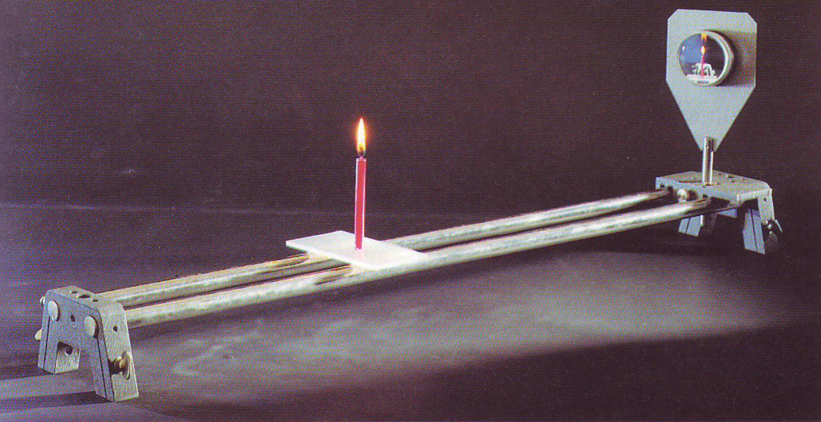
[3]
Obraz vytvořený vypuklým zrcadlem je:
vzpřímený, zmenšený, zdánlivý

Slide 9
Základní údaje o DUM
Autor DUM: Pavlína Čermáková, ZŠ Studentská 895, Mnichovo Hradiště
Období vytvoření DUM: 2. pololetí školního roku 2010/2011
Ročník: sedmý
Vzdělávací oblast: Člověk a příroda
Vzdělávací obor: Fyzika
Tematický okruh: Optika
Téma: Kulová zrcadla. Zobrazení předmětu zrcadlem vypuklým.
DUM byl vytvořen jako doprovodný materiál pro výklad v předmětu Fyzika v sedmém ročníku ZŠ. Je určen k prezentaci pomocí datového projektoru.
Lze ho zaslat mailem žákům, kteří v době probírání nového učiva chyběli.
Vytvořeno jako DUM do předmětu fyzika na ZŠ Studentská 895, Mnichovo Hradiště

Slide 10
Zdroje:
Mgr.RAUNER, Karel , et al. Fyzika 7 učebnice pro základní školy a víceletá gymnázia. Plzeň : Fraus, 2005. 136 s. ISBN 80-7238-431-7.
[1]
http://upload.wikimedia.org/wikipedia/commons/0/0e/Mal%C3%A1_Mor%C3%A1vka%2C_dvojit%C3%A9_zrcadlo.jpg
[2]
http://www.google.cz/imgres?q=zrcadlo+na+k%C5%99i%C5%BEovatce&hl=cs&biw=1366&bih=571&gbv=2&tbm=isch&tbnid=jOhQ3qD2cGUNpM:&imgrefurl=http://www.abstore.cz/dopravni-zrcadla.html&docid=_vmHaekuCXiYxM&imgurl=http://www.abstore.cz/ed/photo/2787a.jpg&w=600&h=571&ei=BGW-T7HDNsWfOq_J5SQ&zoom=1&iact=hc&vpx=84&vpy=126&dur=89&hovh=219&hovw=230&tx=137&ty=132&sig=101810909943249336466&page=1&tbnh=116&tbnw=122&start=0&ndsp=23&ved=1t:429,r:0,s:0,i:71
[3]
Sken str. 111 - Mgr.RAUNER, Karel , et al. Fyzika 7 učebnice pro základní školy a víceletá gymnázia. Plzeň : Fraus, 2005. 136 s. ISBN 80-7238-431-7.
Část materiálů využita z metodického portálu www.rvp.cz, autor Radomír Macháň

